Slide 1
Schiedsrichterausbildung
Modul - A
Feldhockey || Hallenhockey

Slide 2
A - Feldhockey
Strittige Situationen
Was sind die häufigsten Spielsituationen und Entscheidungen, die bei Spielern/Trainern immer wieder zu Missverständnissen führen (kann)?
Selfpass
Abstand
Schlenzbälle
Gefährliche Bälle
Sonstiges
Notes:
2

Slide 3
A - Hallenhockey
Strittige Situationen
Was sind die häufigsten Spielsituationen und Entscheidungen, die bei Spielern/Trainern immer wieder zu Missverständnissen führen (kann)?
Selfpass
Abstand
In das gelegte Brett spielen
Eingeklemmte Bälle (Bande und Schläger)
Sonstiges
Notes:
3

Slide 4
A - Feldhockey / Hallenhockey
Freischlag / Selfpass
Bitte auf Setup achten: Ball muss vor Ausführung ruhen, Abstand von 5m (Halle 3m) muss eingehalten werden und der Freischlag muss am richtigen Ort ausgeführt werden.
Richtiger Ort: Der Selfpass muss „nahe am Ort“ des Freischlags im Umkreis von ca. 5m (Halle 3m) ausgeführt werden, ohne sich einen Vorteil zu verschaffen (bei Vergehen Freischlag umkehren).
Notes:
4

Slide 5
A - Feldhockey / Hallenhockey
Freischlag / Selfpass / Abstand
Hält der Gegenspieler den Abstand nicht ein, darf er zwar den Angreifer begleiten, aber die Ausführung nicht beeinflussen oder versuchen den Ball zu spielen, erst nach 5m (Halle 3m) darf der Verteidiger eingreifen. Greift der Verteidiger trotzdem ein, ist dies ein absichtlicher Regelverstoß und es erfolgt neben der Spielstrafe (evtl.) auch eine persönliche Strafe.
Beachte: Freischlag und Selbstvorlage können eine gemeinsame Bewegungen sein.
Notes:
5

Slide 6
A - Feldhockey / Hallenhockey
Freischlag / Selfpass / Abstand
Im Viertel (Halle Hälfte) gelten besondere Regeln:
Es darf sich kein Spieler als der Ausführende näher als 5m (Halle 3m) zum Ball befinden.
Der Ball darf nicht direkt in den gegnerischen Schusskreis gespielt werden (Halle indirekt über die Bande ist erlaubt, aber nur wenn der Ball vor Bandenberührung sich 3 Meter bewegt hat). Ein Schlenzball über den Kreis ist erlaubt, wenn er ungefährlich ist.
Der Spieler darf den Ball allerdings selbst spielen, muss ihn aber mindestens 5m (Halle 3m) in jede beliebige Richtung fortbewegen bevor er einen Pass in den Schusskreis spielen darf
Notes:
6

Slide 7
A - Feldhockey / Hallenhockey
Freischlag / Selfpass / Abstand
Im Viertel (Halle Hälfte) gelten besondere Regeln:
Der falsche Ausführungsort eines Freischlages sollte nur geahndet werden, wenn dieser dazu führt, dass sich der ausführende Spieler einen DEUTLICHEN VORTEIL verschafft und gleichzeitig die verteidigende Mannschaft SICHTBAR BENACHTEILIGT wird. Befindet sich kein Gegenspieler in der direkten Nähe kann diese Distanz durchaus großzügiger ausgelegt werden.
Notes:
7

Slide 8
A - Feldhockey
Schlenzball
Kritische Bereiche sind Start- und Landephase des Balls. Beurteilung nur nach der Gefährlichkeit des Balls.
Setup: Gegner muss 5 m Abstand halten! Start: Ball darf nicht gefährlich in die direkte Richtung eines stehenden oder sich nähernden Spielers geschlenzt werden. Dem Gegner ist es verboten, in den Ball hineinzuspringen, um ihn gefährlich zu machen (persönliche Strafe) Richtung: Ball muss in den FREIEN RAUM oder zu einem Spieler, der im freien Raum steht oder dorthin läuft, geschlenzt werden (Gegner 5m Abstand). Beurteilt früh die entstehende Gefährlichkeit, bevor der Ball landet. Bei Zweikampf in der Landezone, entscheiden, wer deutlich als erster an den Ball kommen würde; falls nicht möglich – Entscheidung gegen die Mannschaft, die geschlenzt hat.
Notes:
8

Slide 9
A - Feldhockey
Schlenzball
Beim Schlenzen müssen mindestens 5 Meter Abstand zum Verteidiger eingehalten werden.
X
5 m
X
→ Weiterspielen !
Notes:
9

Slide 10
A - Feldhockey
Schlenzball
Keine Gefährdung, wenn der Schlenzball ausreichend weit am Gegner vorbei geht (andere Richtung).
X
X
5 m
Entscheidung: Keine Gefahr → Weiterspielen
Notes:
10

Slide 11
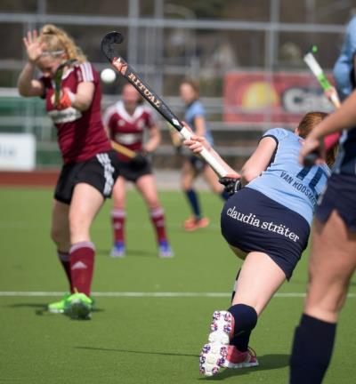
A - Feldhockey
Schlenzball
Gefährdung wird unterstellt, wenn der Schlenzball nah am oder über dem Gegner vorbei geht und dieser zu einer Ausweichbewegung gezwungen wird.
X
X
5 m
Es ist nicht entscheidend, wie der Verteidiger sich dem Ball nähert, denn er muss stets versuchen den Ball zu erwischen oder spielen zu wollen.
Sonderfall Suicide Running (folgt)
Notes:
11

Slide 12
A - Feldhockey
Schlenzball – Suicide Running
Wenn der Verteidiger auf den Ausführenden läuft, ohne dass er dabei versucht den Ball zu spielen, ist dies als GEFÄHRLICHES SPIEL gegen den Verteidiger zu ahnden.
X
X
X
5 m
Entscheidung: Gefahr (durch den und für den Suicide Runner). → Freischlag gegen den Verteidiger (Suicide Runner) am Ort der Ausführung und eventuell persönliche Bestrafung
Notes:
12

Slide 13
A - Feldhockey
Schlenzball – Ballannahme
Der Spieler der als erstes am Ort der Landung ist, hat das Recht der „Ballannahme“, d.h. der Gegner muss einen Abstand von mindestens 5m einhalten.
X
X
5 m
X
Entscheidung: Keine Gefahr. → Weiterspielen
Notes:
13

Slide 14
A - Feldhockey
Schlenzball – Ballannahme
Der Gegner muss solange warten, bis der Ball „unter Kontrolle gebracht“ wurde!
X
X
5 m
X
X
Entscheidung: Keine Gefahr. → Weiterspielen
Notes:
14

Slide 15
A - Feldhockey
Schlenzball – Ballannahme
Der Spieler, der sich dem Annehmenden regelwidrig nähert, wird mit einer Spielstrafe belegt.
X
X
X
5 m
X
Entscheidung: Gefahr. → Freischlag für den Verteidiger oder Angreifer am Ort der Landung.
Notes:
15

Slide 16
A - Feldhockey
Schlenzball – Ballannahme
Gleiche Regelauslegung auf dem gesamten Spielfeld, d.h. es darf auch in den gegnerischen Schusskreis hinein geschlenzt werden.
X
X
X
5 m
X
Wenn sich in diesem Fall der Verteidiger oder der Torwart dem annehmenden Angreifer regelwidrig nähert. Entscheidung: Gefahr. → Strafecke für den Angreifer.
Notes:
16

Slide 17
A - Feldhockey
Schlenzball – Ballannahme
Es ist dem Angreifer (Schlenzender) nicht erlaubt, in eine Spielermenge (Traube) zu schlenzen, d.h. es ist gegen ihn zu pfeifen, wenn am Landeort bereits mehrere Spieler stehen.
X
X
X
X
X
Entscheidung: Gefahr. → Freischlag für den Verteidiger am Ort der Landung.
Notes:
17

Slide 18
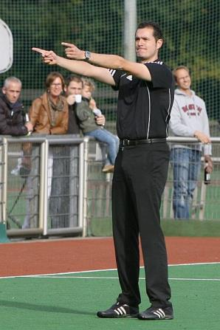
A - Feldhockey / Hallenhockey
Strafecke – Spielstrafe
Zu entscheiden bei:
1. absichtlichem Regelverstoß außerhalb des Schusskreises, jedoch innerhalb des Viertelraumes (Halle innerhalb der eigenen Hälfte)
1.
Notes:
18

Slide 19
A - Feldhockey / Hallenhockey
Strafecke – Spielstrafe
Zu entscheiden bei:
2. unabsichtlichen Regelverstoß innerhalb des Schusskreises, wenn dadurch kein Tor verhindert wird
2.
Notes:
19

Slide 20
A - Feldhockey / Hallenhockey
Strafecke – Spielstrafe
Zu entscheiden bei:
3. wenn sich der Ball in der Ausrüstung des Torwarts verfängt.
3.
Notes:
20

Slide 21
A - Feldhockey / Hallenhockey
Strafecke – Spielstrafe
Zu entscheiden bei:
4. absichtlichem Spielen des Balls in das eigene Grundlinienaus
4.
Notes:
21

Slide 22
A - Feldhockey / Hallenhockey
Strafecke – Durchführung
Max. 4 (Halle max. 5) Abwehrspieler plus Torwart müssen hinter der eigenen Grundlinie zwischen den Verteidigerpunkten stehen (Halle auf gegenüberliegenden Seite des Tores von dem Hereingeber)
Abwehrspieler dürfen sich am Tor festhalten oder abstützen, jedoch dabei das Tor nicht verschieben
Ball muss den Schusskreis verlassen
Erster geschlagener Torschuss: nicht über Bretthöhe (46 cm) (gilt nicht für Halle)
Hochschlenzen in beliebiger Höhe
Notes:
22

Slide 23
A - Feldhockey / Hallenhockey
Strafecke – Beendigung
Wann ist die Strafecke beendet?
ein Tor erzielt wurde
der Ball ins Grundlinienaus geht
ein Angreifer einen Regelverstoß begeht
der Ball zum 2. mal den Schusskreis verlassen hat Achtung (Feld): hebt nicht die 46-cm-Schlaghöhe beim ersten Torschuss auf!!!
der Ball den Schusskreis um mehr als 5m (Halle 3m) verlassen hat
Entscheidung auf 7-m-Ball
Ein Verteidiger einen Regelverstoß begeht, ohne dass eine Strafecke verhängt wird (z.B. Freischlag am Kreis)
der Ball ins Seitenaus geht (Halle über Bande)
Entscheidung auf Bully (nicht bei Schlussstrafecke)
Notes:
23

Slide 24
A - Feldhockey / Hallenhockey
Strafecke – Gefährlichkeit
Wann ist die Strafecke als gefährlich abzupfeifen?
Wenn der geschlenzte Ball beim ersten Torschuss einen Abwehrspieler, der sich näher als 5 m (Halle 3 m) zu dem Schützen befindet oberhalb oder auf dem Knie am Körper trifft.
Notes:
24

Slide 25
A - Feldhockey / Hallenhockey
Strafecke – Gesichtsschutz („Ecken-Maske“)
Spieler, die zur Strafeckenabwehr eine Gesichtsschutzmaske tragen, dürfen nur zur Beendigung der Abwehraktion kurz, max. 2m (Halle 1m) mit der Maske den Schusskreis verlassen, ansonsten ist dies nicht zulässig und es muss ein Freischlag am Schusskreis gegen den betroffenen Spieler verhängt werden.
Notes:
25

Slide 26
A - Feldhockey / Hallenhockey
Strafecke – „Cheating“
Bei zu frühem Herauslaufen der Verteidiger (bzw. Tor verschieben):
Verursacher muss zur Mittellinie und Mannschaft verteidigt mit einem Spieler weniger; Verteidiger darf nicht ersetzt werden (Strafecke wird nach der Vorteilsregel angehalten oder wiederholt)
Falls der Torwart zu früh läuft, muss für ihn einer der Verteidiger zur Mittellinie; Mannschaft verteidigt in Unterzahl
Läuft ein Stürmer zu früh in den Schusskreis, muss dieser zur Mittellinie, darf aber ersetzt werden (Strafecke wird wiederholt, falls ein Tor fällt).
Versucht der Reingeber eine Täuschung um einen Frühstart zu provozieren, so hat auch dieser zur Mittelinie zu gehen.
Bei „neuer“ Strafecke können der/die Spieler von der Mittellinie wieder zur Verteidigung vervollständigen
Notes:
26

Slide 27
A - Feldhockey / Hallenhockey
Strafecke – Bestrafte Spieler
Eine Mannschaft verteidigt aufgrund eines oder mehrfacher „Frühstarts“ die Strafecke mit einem bzw. mehreren Verteidiger weniger. Bei der Strafeckenausführung wird wegen eines Fußfehlers eine „neue“ Strafecke verhängt. Die verteidigende Mannschaft darf sich nun wieder vervollständigen um die entsprechende Strafecke zu verteidigen. Der zur Mittellinie geschickte Angreifer, der den Regelverstoß begangen hat, darf zur Strafeckenausführung wieder an den Schusskreisrand zurückkehren, falls eine neue Strafecke verhängt wurde. Dies gilt für Feld und Halle!
Notes:
27

Slide 28
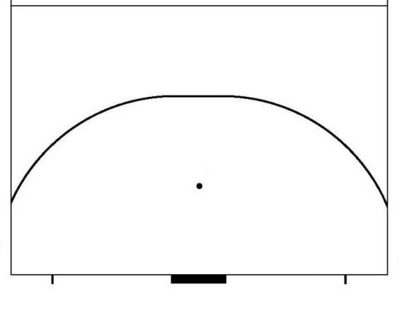
A - Feldhockey / Hallenhockey
Strafecke – Stellungsspiel
Ideales Stellungsspiel der Schiedsrichter bei einer Strafecke:
1-3m
SR :
Herauslaufen der Verteidiger
Hereingabe des Balles
Überschreiten der Grundlinie
Allg. Verstöße im Schusskreis
Stellung: ca. 2m von der . Grundlinie entfernt.
2.
1.
1.
2.
SR : - Er passt auf Körpertreffer der Herauslaufenden (Kniehöhe?!) auf.
- Torschussrichtung (7m ?!) - Allg. Verstöße im Kreis - Verteidiger an der Mittelinie
Stellung: ca. 1-3m von der Mittellinie, entfernt, kurzer Pfosten.
Notes:
28

Slide 29
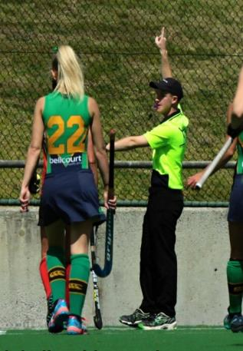
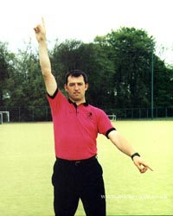
A - Feldhockey / Hallenhockey
7-m-Ball – Spielstrafe
Zu entscheiden bei:
unabsichtlichem Regelverstoß innerhalb des Schusskreises, durch den ein Tor verhindert wird.
absichtlichem Regelverstoß innerhalb des Schusskreises, sofern die angreifende Mannschaft in Ballbesitz ist oder hätte kommen können
Notes:
29

Slide 30
A - Feldhockey / Hallenhockey
7-m-Ball – Durchführung
Automatischer Zeitstopp
TW muss auf der Linie stehen
Schütze muss mit beiden Füssen hinter dem Ball stehen (spielbare Entfernung)
Alle anderen Spieler stehen hinter der Viertellinie (Halle Mittellinie)
Beide Spieler nach Bereitschaft fragen, dann anpfeifen
Schütze: kein Ziehen erlaubt
Auswechseln vor und nach dem 7-m-Ball erlaubt (sowohl Schütze als auch TW).
Notes:
30

Slide 31
A - Feldhockey / Hallenhockey
7-m-Ball – Stellungsspiel
Ideales Stellungsspiel der Schiedsrichter bei einem 7-m-Ball:
1.
SR :
Beobachtet die Ausführung
SR :
Beobachtet ob Ball die Torlinie überschreitet.
1.
2.
2.
Stellung:
SR 1: ca. 3m rechts versetzt hinter dem Schützen.
SR 2: ca. 5m neben dem Tor auf der Grundlinie.
Notes:
31

Slide 32
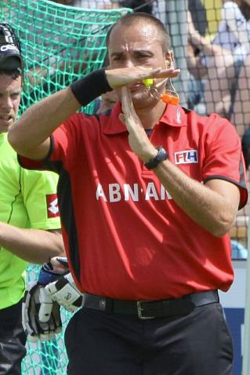
A - Feldhockey / Hallenhockey
Auszeit
Bei einer Spielzeit von 2 x 35 min. (Halle: 2x30 min.) hat jede Mannschaft die Möglichkeit von einer Auszeit pro Halbzeit
Bei einer Spielzeit von weniger als 2 x 35 Minuten hat jede Mannschaft die Möglichkeit von einer Auszeit während der gesamten Spielzeit (Halle: Bei Erwachsenen Spielen, die eine verkürzte Spielzeit haben (Turnierform bis 2 x 20 min.), entfällt die Möglichkeit einer Auszeit)
Notes:
32

Slide 33
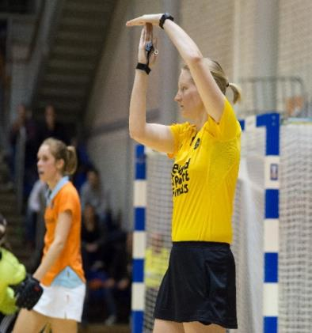
A - Feldhockey / Hallenhockey
Auszeit - Durchführung
Dauer: jeweils 2 Minuten (Halle 1 Min.) pro Auszeit.
Eine Auszeit kann nur bei eigenem Ballbesitz genommen werden. Nicht bei Ecke oder 7m.
Ablauf der Auszeit wird von den Schiedsrichtern überwacht.
Nach 100 Sek (Halle 50 Sek): Signal zur Aufstellung
Nach 120 Sek (Halle 60 Sek): Signal zum Weiterspielen
Das Auszeitschild ist nicht mehr notwendig. Es reicht das zeigen des „T“ bzw. mündliche Beantragung.
Notes:
33

Slide 34
A - Feldhockey
Gefährlicher Ball – „Hoher Ball“
Nicht die Höhe des Balls, sondern dessen Gefährlichkeit ist entscheidend. Ein kontrollierter Ball über den Schläger des Gegners, der den Schienbeinschoner trifft, ist im Allgemeinen nicht gefährlich, aber ein aus kurzer Distanz direkt und hart in den Gegner geschlagener Ball in derselben Höhe kann gefährlich sein oder zu einer gefährlichen Situation führen. Diese Interpretation gilt natürlich auf dem gesamten Spielfeld.
Notes:
34

Slide 35
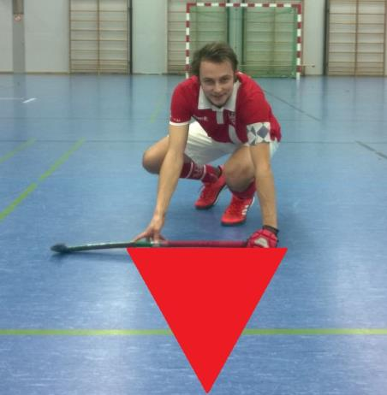
A - Hallenhockey
In das liegend Brett Spielen
Folgende Kriterien sind zu beachten:
Wenn der Gegenspieler näher als 3 Meter entfernt ist
Das Brett muss vor dem Pass/Schuss auf dem Boden liegen (linke Hand / Handschuh berührt den Boden)
Ein leicht ins Brett gespielter Ball ist nicht gefährlich
Notes:
35

Slide 36
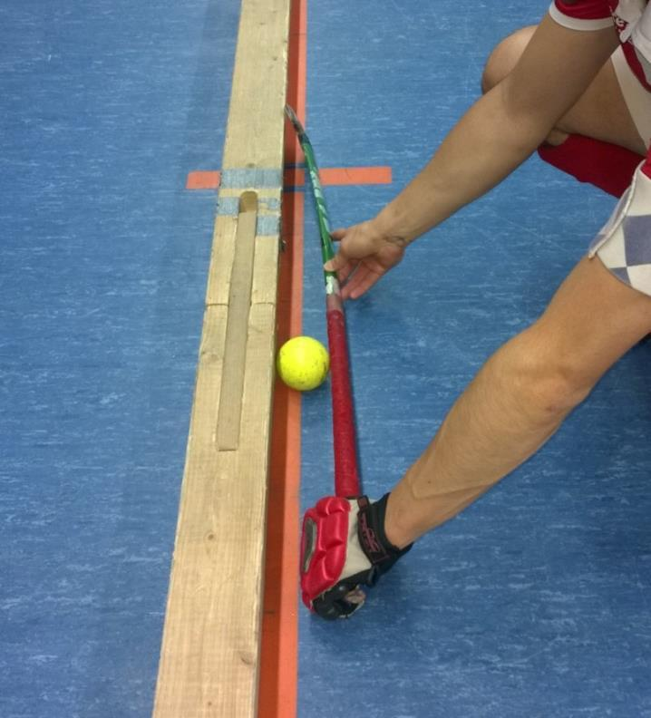
A - Hallenhockey
Eingeklemmte Bälle (Bande und Schläger)
Bei einem eingeklemmten Ball an der Bande frühzeitig eine Entscheidung finden.
Darauf achten ob der Ball noch in eine Richtung gespielt werden kann.
Bei einem eingeklemmten Ball zwischen zwei Schlägern:
Aufforderung an die Spieler die Situation aufzulösen (Bitte spielen!). Geht das Spiel nicht weiter, kurz ca. 2 Sekunden warten, pfeifen und auf Bully entschieden.
Notes:
36

Slide 37
A - Hallenhockey
Bully – Ausführung / Was ist zu beachten
Ausführung an der Stelle der Verursachung, jedoch nicht näher als 9 m zur Grundlinie und nicht näher als 3 m zum Schusskreisrand.
Ein innerhalb der Schusskreise verhängter Bully wird 3 m vor dem Schusskreis ausgeführt.
Der SR pfeift die Ausführung an. Schlägerberührung über dem Ball nur ein
Mal.
Aktives „ins Bully gehen“ ist verboten und ist zu ahnden.
Notes:
37

Slide 38
A - Feldhockey / Hallenhockey
Spielordnung
SPIELFÄHIGKEIT
Feld: 8 Spieler max. 11 Spieler (16+1 im Spielberichtsbogen)
Halle: 4 Spieler max. 6 Spieler (12 im Spielberichtsbogen)
kein Spielabbruch bei Unterschreitung (nur wenn kein TW mehr vorhanden ist)
Wartefrist Feld 30 min. bei einer Spielzeit von 2x35min. Wartefrist Halle 30 min. bei einer Spielzeit von 2x30min., bei allen anderen Spielzeiten beträgt sie 5min.
Spielfeld: Bespielbarkeit des Platzes, Kontrolle der Tore, Eckfahnen, Ausrüstung (Schläger, Ball)
NACH dem Spiel: (ESB ausfüllen) Ergebnis, Strafen, Abrechnung, evtl. Verletzungen oder Einsatz des ETW, am Schluss müssen die Schiedsrichter alles Bestätigen
Notes:
38

Slide 39
A - Feldhockey / Hallenhockey
Spielordnung
Wechsel zur Halbzeit (wer wechselt)?
Feld: Seitenwechsel der Teams
Halle: Seitenwechsel der Teams + Banktausch
Was passiert, wenn die Bewässerung nicht funktioniert? (Wird das Spiel angepfiffen oder nicht?)
Ja, ausnahmsweise. (gilt nur für Wasserplätze)
Was passiert, wenn sich ein Spieler verletzt und nicht weiterspielen kann? Wird das Spiel abgebrochen?
Nein, niemals.
Was passiert, wenn der Platz nicht ausreichend beleuchtet ist?
Wenn große Flächen nicht ausgeleuchtet werden (defektes Flutlicht), erfolgt ein Spielabbruch.
Notes:
39

Slide 40
A - Feldhockey / Hallenhockey
Wechselfehler
Wechsel des TW‘s erfolgt im Bereich der Mittellinie (dort, wo auch Feldspieler wechseln), kurzer Zeitstopp.
Halle: Der TW kann für den schnellen Wechsel an der Bande nahe der Grundlinie wechseln, ohne Zeitstopp.
Wechselfehler auf dem Feld werden mit einer gelben Karte für den fehlerhaft wechselnden Spieler bestraft bzw. den Mannschaftsführer, wenn sich der Spieler nicht mehr feststellen lässt. Spiel wird mit Freischlag für die andere Mannschaft fortgeführt und zwar an der Stelle an der sich der Ball befand, als der Wechselfehler festgestellt wurde (regelgerechten Zustand wieder herstellen). Halle ist ohne Karte, aber mit Strafecke zu ahnden!
Notes:
40

Slide 41
A - Feldhockey / Hallenhockey
Freischlag für Verteidiger im 15-m Bereich
Ein Freischlag für die Verteidiger, der in einem Bereich von 15 m zur Grundlinie verhängt wird, muss an einer Stelle ausgeführt werden, die bis zu 15 m von der Grundlinie entfernt sein darf und auf einer gedachten Linie liegt, die parallel zu den Seitenlinien durch den Ort des Regelverstoßes führt.
Das bedeutet, dass ein Freischlag im Schusskreis nicht mehr an beliebiger Stelle ausgeführt werden darf.
Die Ausführung ist also die Gleiche wie bei einem Abschlag.
Halle: Innerhalb des Schusskreises an beliebiger Stelle. Außerhalb des Schusskreises analog zu den Feldregeln.
Notes:
41

Slide 42
A - Feldhockey / Hallenhockey
Lange Ecke
Wird auf Lange Ecke für Angreifer entschieden, wird das Spiel an der Stelle auf der Viertellinie (Halle: Mittellinie) fortgesetzt, die auf einer gedachten Linie liegt, die parallel zu den Seitenlinien durch den Punkt führt, an dem der Ball die Grundlinie überschritten hat.
Die Ausführung ist die Gleiche wie bei einem Freischlag INNERHALB des Viertels.
Notes:
42

Slide 43
A - Feldhockey / Hallenhockey
Sonstiges – Körperliches Spiel / Foulspiel
Foulspiel unterbricht den Spielfluss, zerstört spielerisches und technisches Können, gefährdet den Gegenspieler und schafft ein negatives Image für Hockey. Körperliches Foulspiel muss daher konsequent unterbunden werden.
Zur richtigen Bewertung bitte auf folgendes achten:
kann einer Spieler in seiner Position den Ball überhaupt regelgerecht spielen?
Unterscheidung ob Absicht oder Unvermögen
nicht jeder Körper- und/oder Schlägerkontakt ist automatisch ein Foul
Spieler, die volles Risiko im Zweikampf oder einem „Sliding Tackling“ eingehen und Foulspielen, müssen konsequent bestraft werden (gelbe Karte).
Notes:
43

Slide 44
A - Feldhockey / Hallenhockey
Sonstiges – Relevantes, stichpunktartig
Ort der Gefährlichkeit bei abgefälschtem Ball
Ein Torwart darf im laufenden Spiel nicht als Feldspieler eingesetzt werden.
Ein auf Zeit (grün und gelb) hinausgestellter Spieler darf am Shoot-Out-Wetbewerb teilnehmen.
Notes:
44

Slide 45
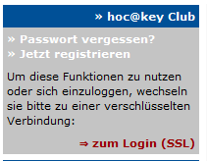
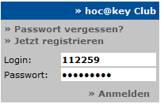
A - Umgang mit den ESB als SR
1. Auf www.bayernhockey.de gehen
2. auf „zum Login“ klicken
3. einloggen
Login und Passwort eingeben und auf „Anmelden“ klicken

Slide 46
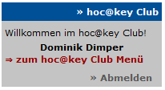
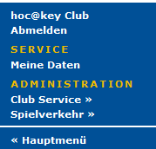
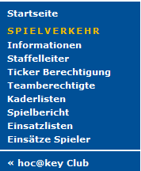
A - Umgang mit den ESB als SR
4. auf „zum hoc@key Club Menü“ klicken
5. dann auf der Linken Spalte auf Spielverkehr
und anschließend auf Spielbericht

Slide 47
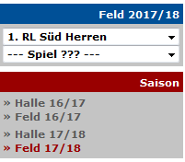
A - Umgang mit den ESB als SR
6. auf der rechten Seite die Liga auswählen
7. in der Mitte das zu pfeifende Spiel auswählen
Beide Mannschaften müssen den Status auf „1“ geändert haben
8. durch anklicken auf die Passnummer erscheint der Pass

Slide 48
A - Umgang mit den ESB als SR

Slide 49
A - Umgang mit den ESB als SR
9. nach dem Spiel, den Status auf „3“ Setzen und das Ergebnis eintragen, Halbzeitstand mit () schreiben und auf „Ergebnis eintragen“ klicken
10. Ersatztorhüter eintragen wenn er zum Einsatz kam
11. Karten eintragen
12. Schiedsrichterkosten eintragen
13. Bemerkungen eintragen

Slide 50
A - Umgang mit den ESB als SR
9.
10.
11.
12.
13.

Slide 51
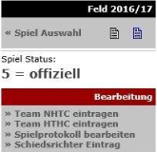
A - Umgang mit den ESB als SR
14. Spiel auf Status „4“ setzen (keine Änderung möglich)
15. Beide Schiedsrichter bestätigen über „Schiedsrichter eintragen“
16. Nun ist das Spiel offiziell abgeschlossen und steht gleich im Ergebnisdienst

Slide 52
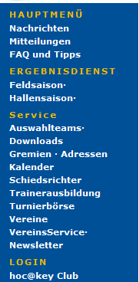
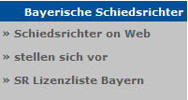
A - SOW – Schiedsrichter on Web
Um den Online-Regeltest schreiben zu können, muss folgendes gemacht werden (Vorher ist auch keine Einladung zum Online-Regeltest möglich)
die Seite www.bayernhockey.de besuche
sich mit seinen Anmeldedaten anmelden
Links auf den Reiter „Schiedsrichter“ klicken
Auf der rechten Seite „Schiedsrichter on Web“ anklicken
Im Hauptfenster „Schiedsrichter on Web starten“ anklicken

Slide 53
Danke

